Slide 1

以价值为帆
核心股交易法则
2月10日 20:15
刘涛
投顾执业编号:A1120619060024 基金从业编号:A20250616011746
十多年从业经验,专注实战操作研究，独创《人气战法》《黄金战法》《绝对龙头战法》，熟知散户操作心理，建立完整盈利模式，精湛的短线技术，准确把握市场热点，帮助散户们在操作中确定方向，深受全国用户喜爱！
·
·

Slide 2
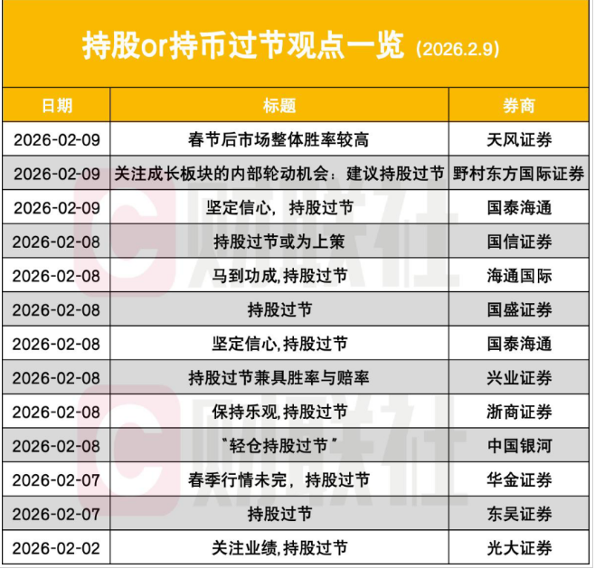
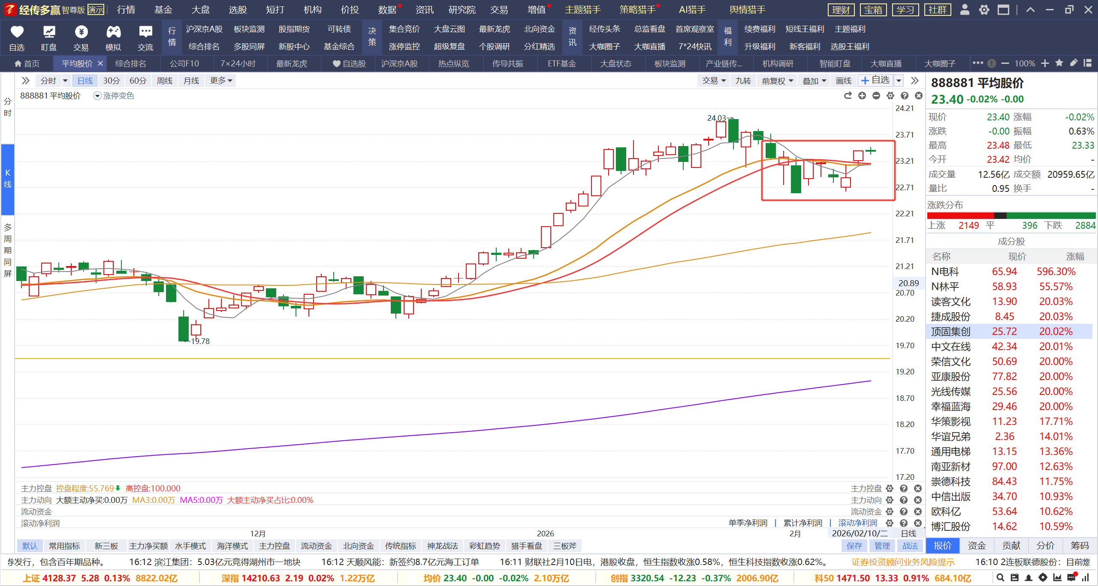
平均股价趋势保持向上，缩量逐步新高，节前半仓持股

Slide 3
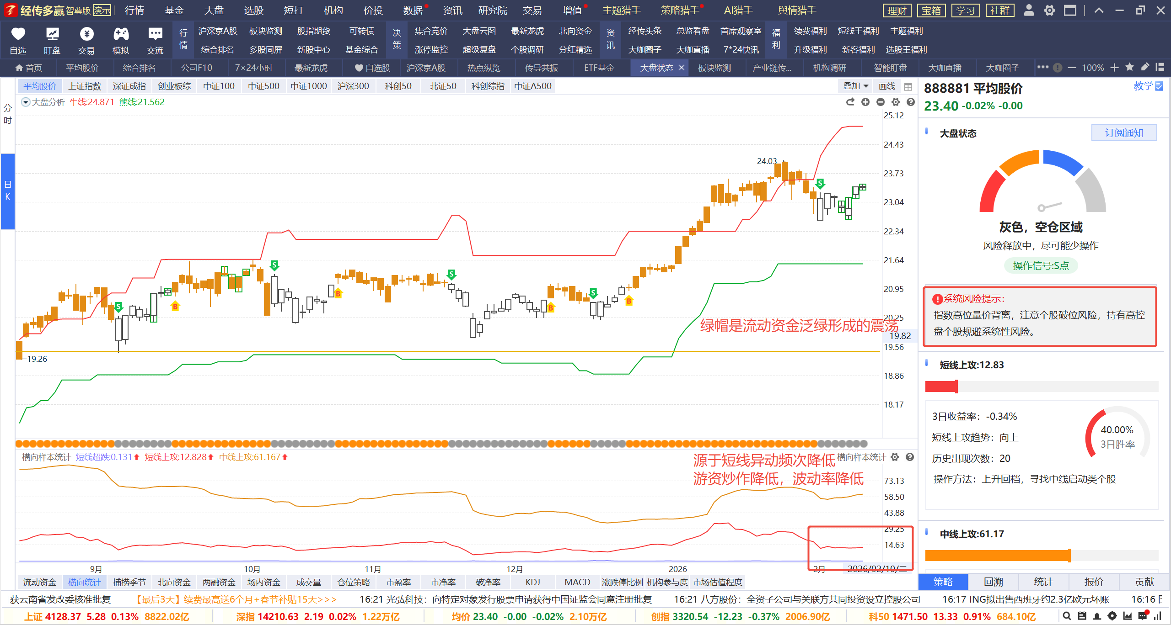
低波动+大趋势=非情绪化交易，逢低布局
高动量+太拥挤+高杠杆=一波反转。市场就像积木一样摇摇欲坠，快速的累高会让它快速崩塌，快速崩塌后又会积蓄新的动能

Slide 4
未来20年长牛的基础1，宏观与经济基本面的长期韧性
增长模式转型：从地产 + 出口转向新质生产力（科技 + 高端制造 + 内需消费），经济增速中枢稳定在 4%-5%，全要素生产率提升对冲人口红利减弱。
房地产与地方债务风险有序化解，居民资产负债表修复，消费与投资信心持续改善，打破 “低物价 + 高负债” 负反馈
增长模式转型,房地产到股权投资
宏观风险出清
01
02
03
企业盈利稳态
非金融 A 股 ROE 中枢回升至 10%-12% 且波动收敛，经营性现金流 / 净利润≥80%，分红率≥30%，形成 “盈利增长 + 现金流 + 分红” 的三重回报闭环

Slide 5
未来20年长牛的基础2，资本市场制度生态的成熟完善
全面注册制深化，退市常态化 年均退市率≥5%，IPO 节奏与市场容量匹配。
分红 / 回购机制健全，违法成本极高。现金分红总额年均增长≥8%
发行与退市
投资者保护
01
02
03
公司治理
遏制减持乱象，提升信息披露质量，实控人减持占比≤净利润 30%，财务造假零容忍

Slide 6
未来20年长牛的基础3，长期资金的持续流入与结构优化
养老金、社保、保险资金入市比例提升，权益配置占比从当前 10%-15% 升至 25%-30%，成为市场第一大机构力量。
IPO / 再融资 / 减持规模与长钱流入节奏匹配，年融资额占市值比≤3%，避免 “抽血效应”
本土长钱主导
资金供需平衡
01
02
03
外资长期增配
外资长期增配：MSCI / 富时罗素纳入因子持续提升，A 股在全球权益配置中占比达 5%-8%，与中国 GDP 全球占比匹配

Slide 7
未来20年长牛的基础4，产业结构升级与企业核心竞争力
硬科技（半导体、AI、高端装备）、新能源、生物医药等战略新兴产业营收占比超 50%，成为盈利增长主力。
龙头公司 ROE 持续高于行业均值 3-5 个百分点，具备品牌、技术、规模或网络效应壁垒，抗周期能力增强。
赛道迭代
企业护城河
01
02
03
全球化与国产替代
高端制造出海加速，半导体 / 设备 / 材料国产化率从 30% 升至 70%，形成 “内需 + 出口” 双轮驱动

Slide 8
未来20年长牛的基础5，流动性与估值体系的稳健支撑
十年期国债收益率稳定在 2.5%-3.0%，权益资产风险溢价（ERP）维持在 4%-6%，提升股市相对吸引力。
机构投资者持股占比超 60%，市场从 “题材炒作” 转向 “价值投资”，股价与企业内在价值长期挂钩。。
低利率环境
定价权转移
01
02
03
估值理性化
沪深 300 市盈率中枢稳定在 12-15 倍，行业估值与 ROE、增速匹配，避免结构性泡沫

Slide 9
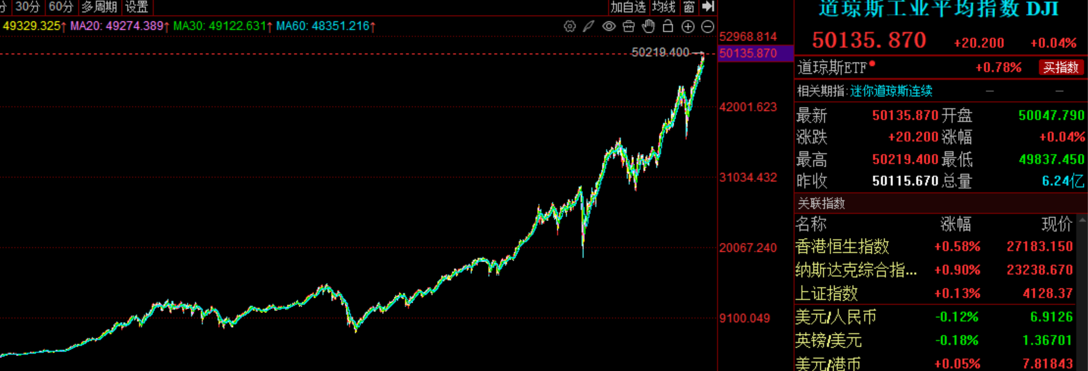
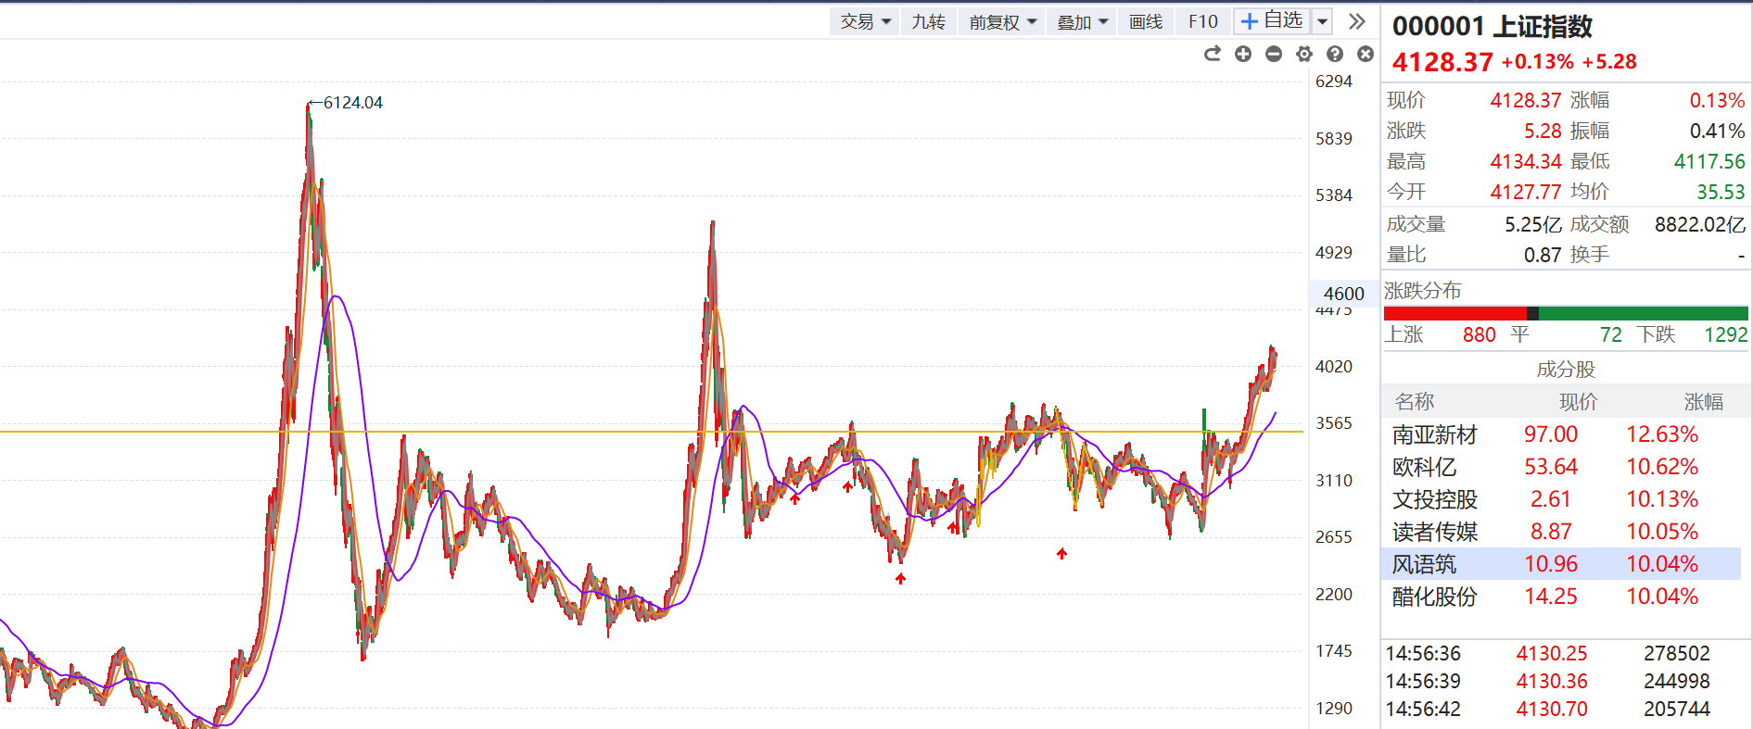
未来20年牛市，等着我们，勿让散户心里变化追上基本面变化

Slide 10
26年，我们要做的投资
有空间，有价值，有成长的方向
不论是寻找稳定垄断还是转型资产，能够拿得住也要能够在关键时刻敢于出手。要避免的是疲于追热点，追涨杀跌。
万亿赛道的核心主线
敢于出手，耐心持股
01
02
03
核心的公司
垄断地位，业绩持续增长或底部扭转，形成控盘

Slide 11
2，关于核心股的交易法则
买入信号
01
突破回踩买：股价放量突破关键位置后，首次缩量回调至突破点附近企稳时介入
均线支撑买：在上升趋势中，股价回智能辅助线附近获得支撑时轻仓低吸
底线支撑：60日均线是中长线趋势股的最强支撑，在市场正常情况下会有支撑反弹，如果市场调整，那么60日线会跌破
交易法则
卖出信号
02
趋势破位：中长线来看，股价有效跌破60日均线或突破时的关键位置，注意风险
控盘下降： 控盘在持续新高之后，形成控盘下降，股价还在反弹，则趁着高点降低仓位
仓位管理
03
1. 试错建仓：首次买入2-3成仓位。
2. 顺势加仓：买入后股价沿趋势上行，可小幅加仓，总仓不超5-8成。底仓浮仓操作，对大趋势向上的公司不清仓，反复做波段
3. 永不满仓：始终预留资金，应对突发波动或等待更好机会

Slide 12
趋势/修复/突破
01
02
03
趋势确定
挖坑于修复
突破于回踩
长期趋势在60日/120日线运行。保持良好的上涨趋势，形成拐点向上和较大的上升夹角，而控盘开始增加到30往上走 。并且能反复形成控盘，多次控盘形成代表主力中线做多意愿强烈
多数长期趋势股，往往也伴随跌破智能辅助线形成挖坑走势，以长期趋势而言，挖坑只是停顿和修正，对长期趋势来说是积蓄力量，在成本优势存在的情况下，保持底仓不动。
挖坑之后形成修复的股票就是填坑，确定趋势的开始。关注控盘
大周期压缩看股价突破的大平台位置，是否打开真正意义的上涨通道，如果形成了突破之后的回踩，那么就关注控盘走势能否形成新一轮开始，也就是说如果突破回踩之后在修复的，趋势必然很强。
关注回踩大阳线再次确定趋势。留意控盘

Slide 13
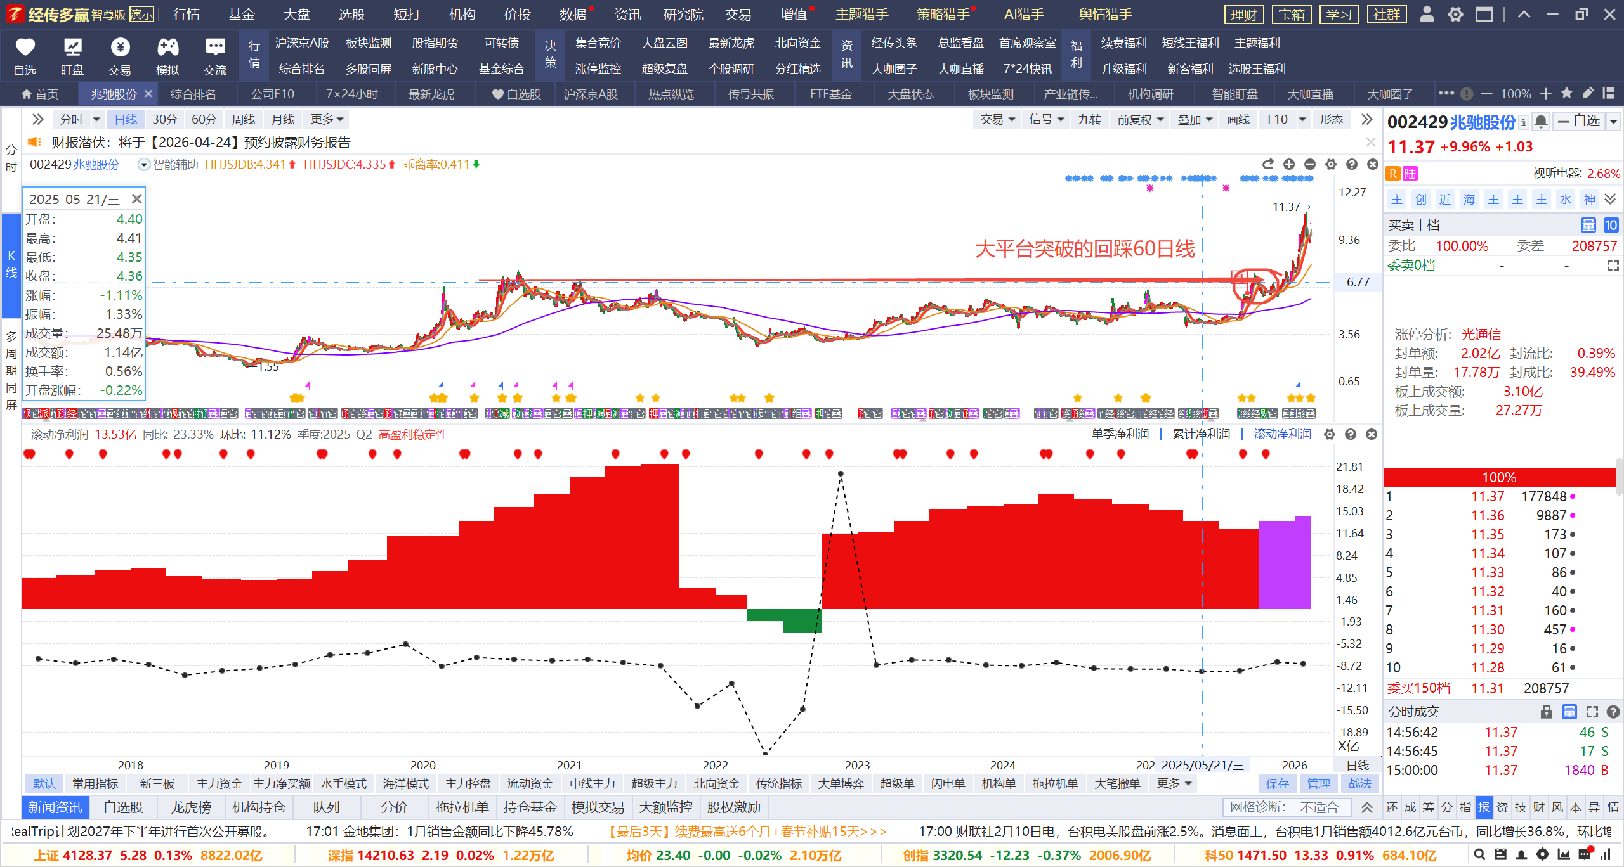
突破大平台回踩60日线，控盘增加

Slide 14
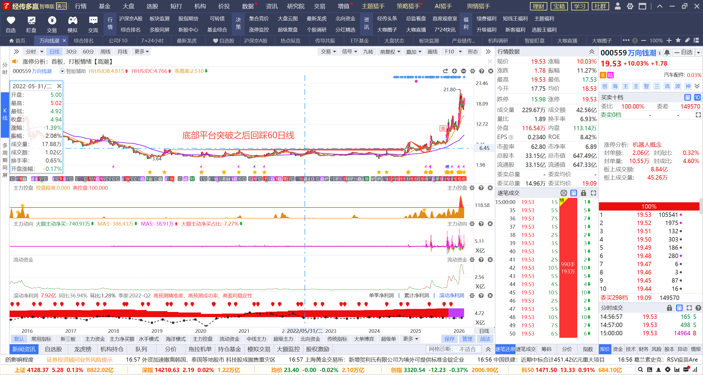
大趋势多看控盘+60日线

Slide 15
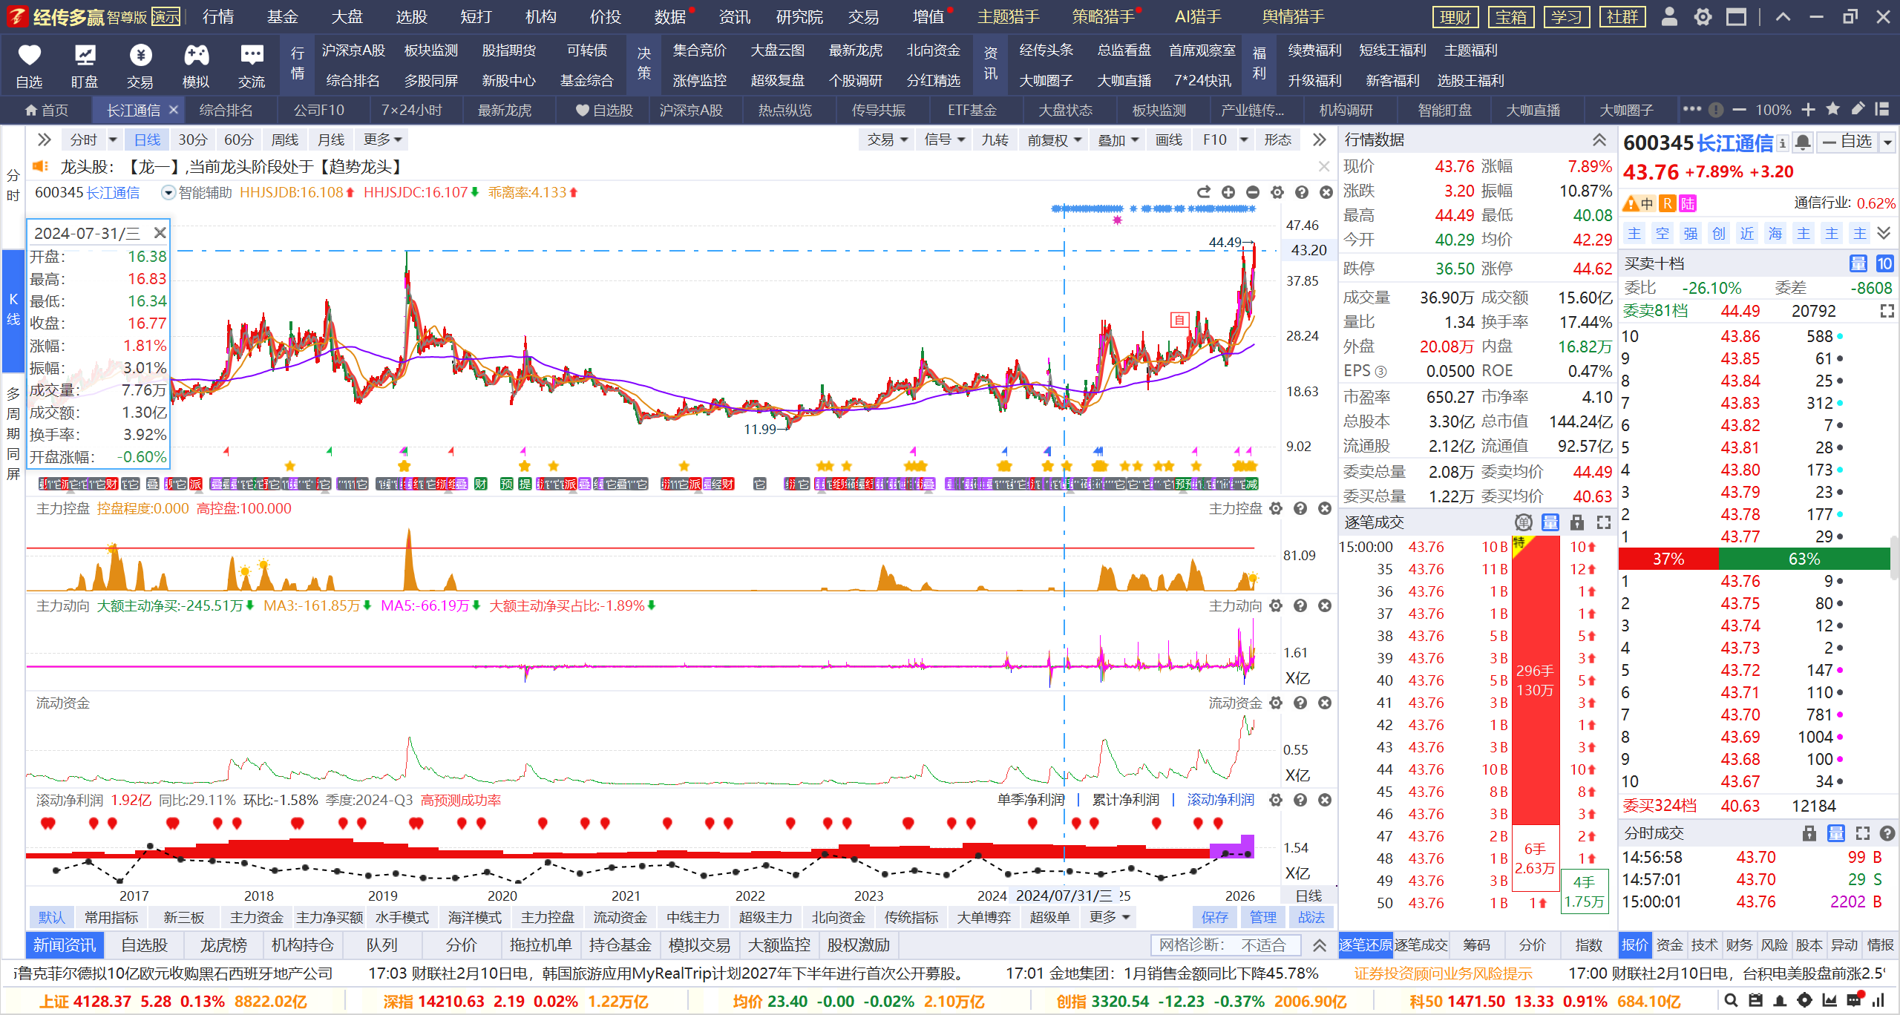
大趋势突破平台回踩60日线

Slide 16
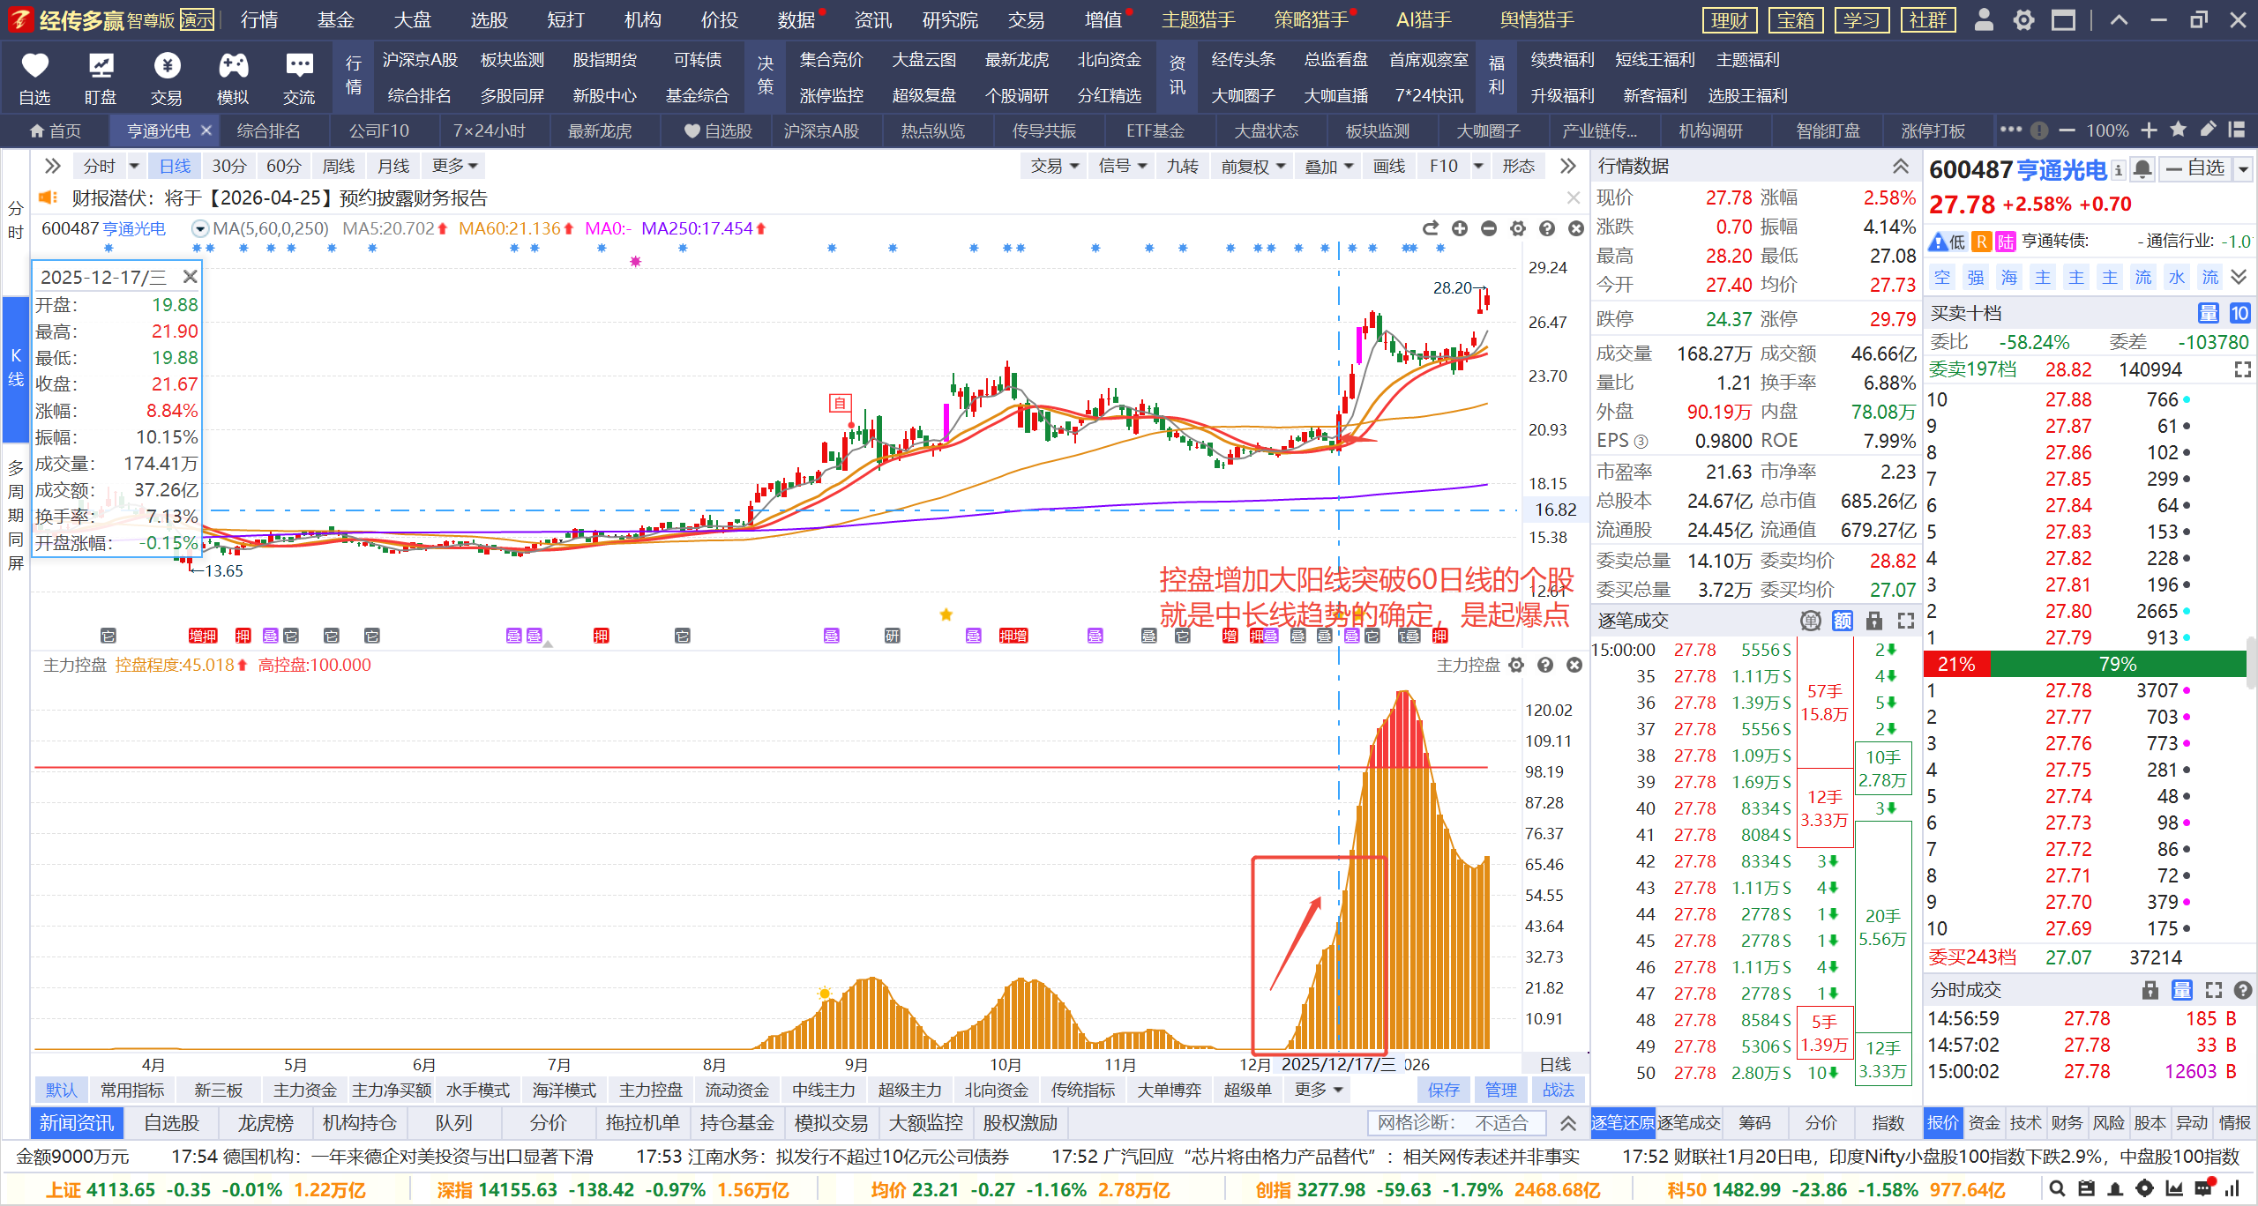
大趋势多看控盘+60日线

Slide 17
1+3主题轮动
能源
储能/可控核聚变
储能于可控核聚变，能源属于不变的真理
而电力需求的不断增加，会倒闭储能，核能等核心能源的企业业绩增长，订单增加
半导体
商业航天
需要AI就需要半导体，这是必需品，所以才形成迫切的扩产，包括日本，韩国对半导体材料的限制，更加需要国产替代
半导体
AI应用端
智能驾驶/人形机器人/应用
智能驾驶底部异动，人形机器人形成趋势，
AI应用资金在底部逐步布局

Slide 18
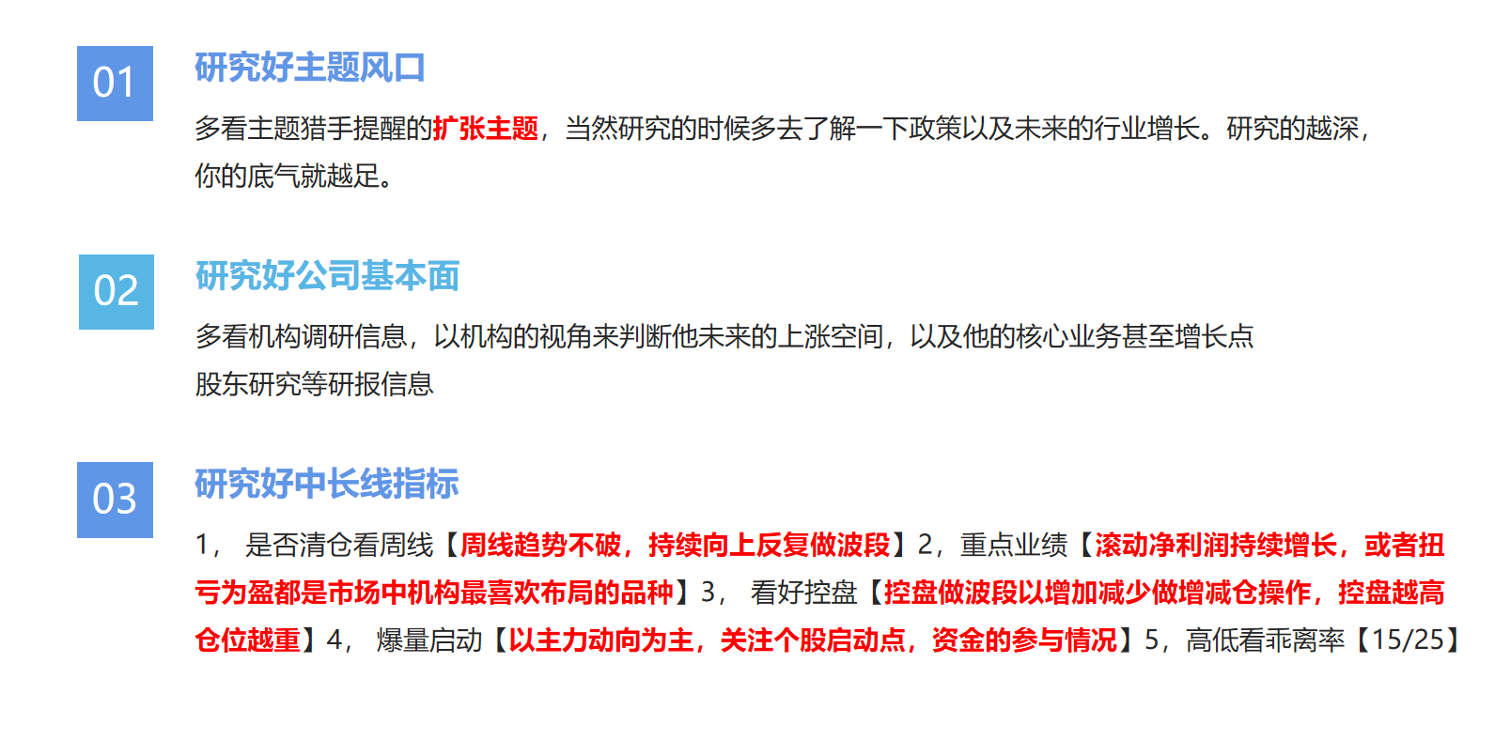
结构性行情，看好方向是关键

Slide 19


Slide 20
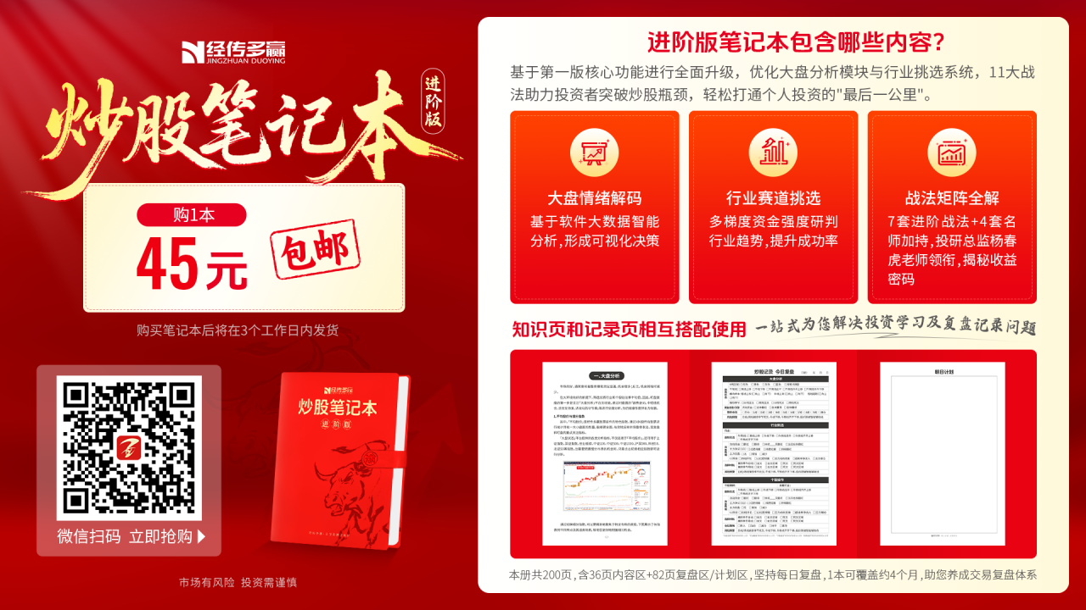

Slide 21
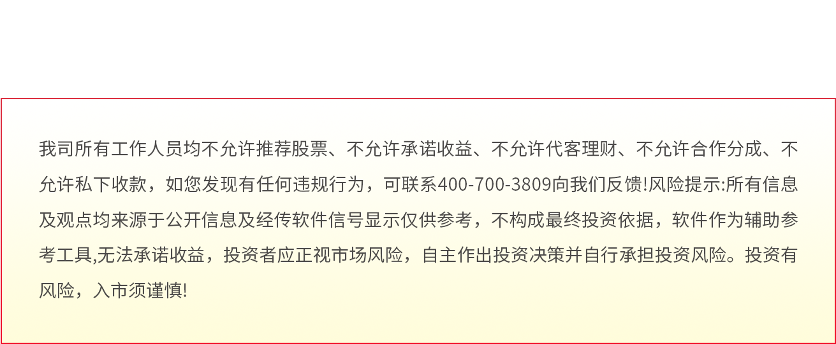
我司所有工作人员均不允许推荐股票、不允许承诺收益、不允许代客理财、不允许合作分成、不允许私下收款，如您发现有任何违规行为，可联系400-9088-988向我们反馈!风险提示:所有信息及观点均来源于公开信息及经传软件信号显示仅供参考，不构成最终投资依据，软件作为辅助参考工具,无法承诺收益，投资者应正视市场风险，自主作出投资决策并自行承担投资风险。投资有风险，入市须谨慎!

